Slide 1
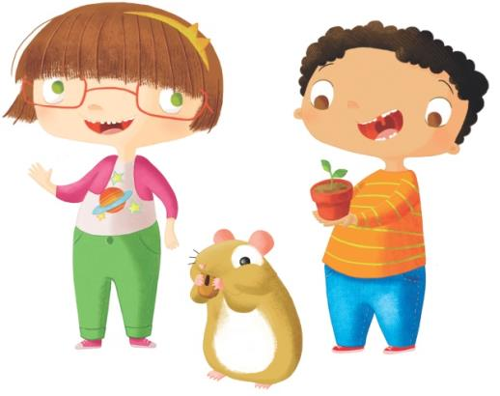
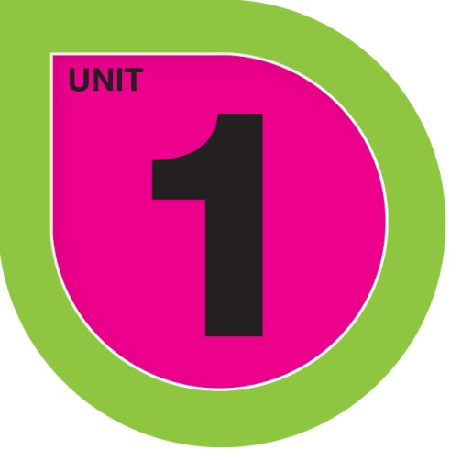
natural
sciences 2

Slide 2
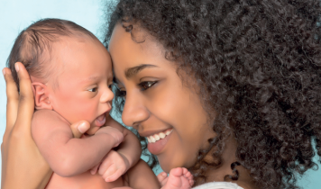
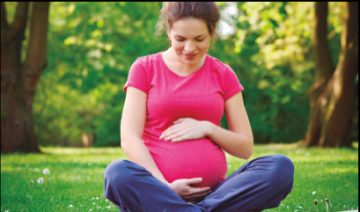
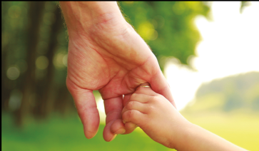
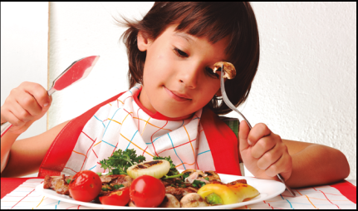
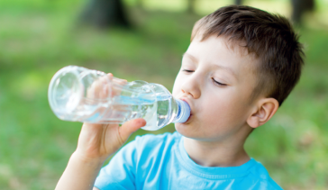
Nutrición y reproducción
nutrición
relación
reproducción
Los humanos tenemos tres proceso vitales:
La nutrición, la relación y la reproducción.

Slide 3
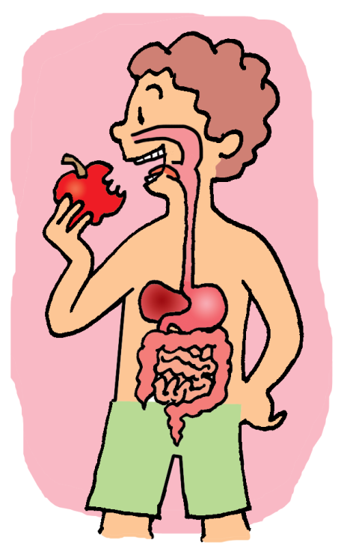
Nuestro sistema digestivo
esófago
boca
estómago
intestino
La boca, el esófago, el estómago y el intestino forman parte de nuestro sistema digestivo.

Slide 4
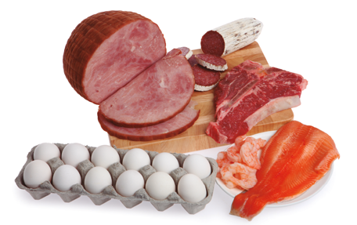
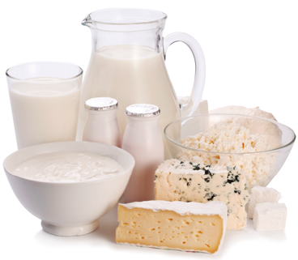
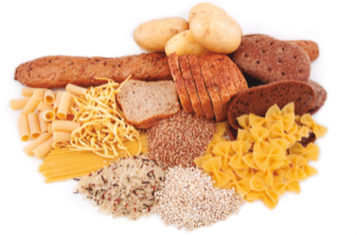
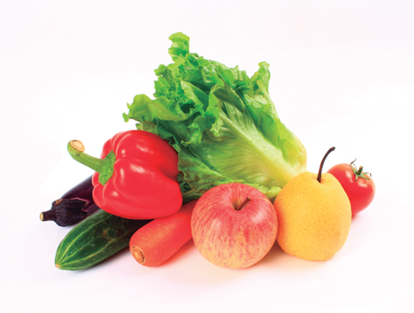
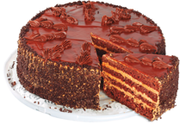
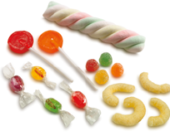
La pirámide alimentaria
Carne y pescado
Panes y cereales
Lácteos
Fruta y verdura
Grasas y aceites
Necesitamos comida de los diferentes grupos todos los dias.

Slide 5
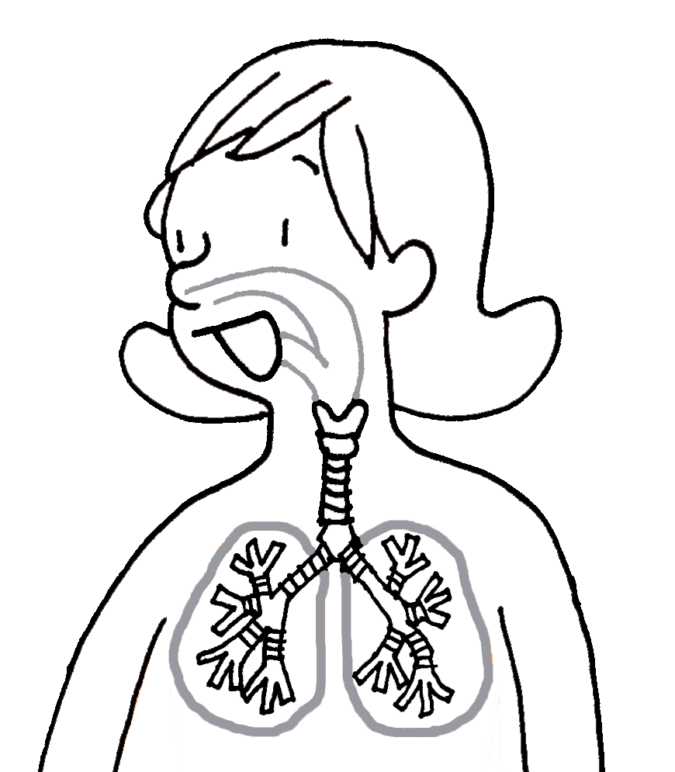
Nuestro sistema respiratorio
Naríz
tráquea
Pulmones
La naríz, la tráquea y los pulmones forman parte de nuestro sistema respiratorio.

Slide 6
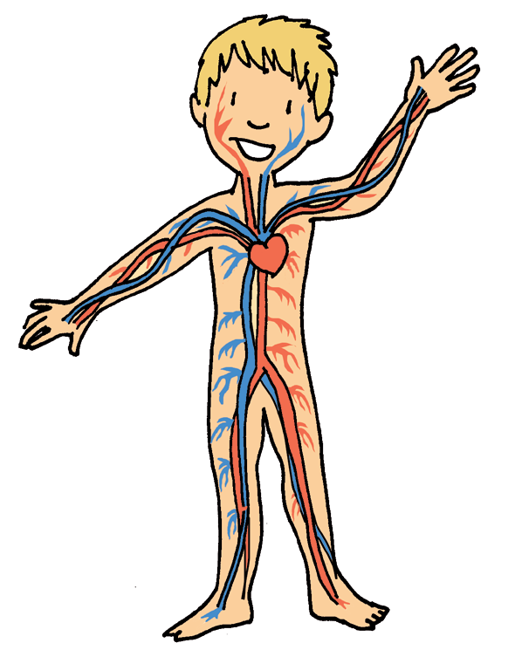
Nuestro sistema circulatorio
Vasos sanguíneos
Corazón
El corazón y los vasos sanguíneos forman parte de nuestro sistema circulatorio

Slide 7
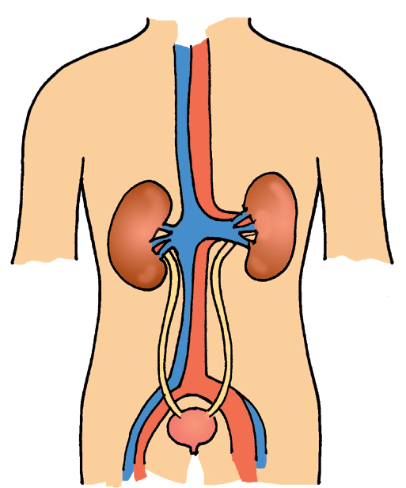
Nuestro sistema excretor
El sistema excretor nos ayuda a eliminar desechos.
Riñones
Uréteres
Vejiga
Uretra
Los riñones, los uréteres, la vejiga y la uretra forman parte de nuestro sistema excretor.

Slide 8
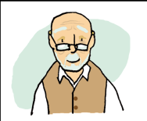
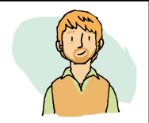
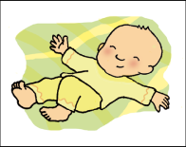
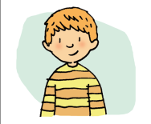
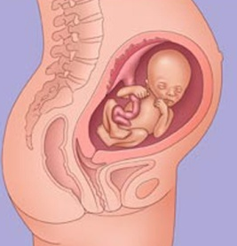
El ciclo vital
infancia
juventud
madurez
viejez
Nuestro sistema reproductor
Cordón umbilical
útero
feto
vagina
Nuestro sistema reproductor nos permite tener bebés.
El feto crece dentro del útero.

